Slide 1
Тестовые задания на знание правил дорожного движения
7-9 классы

Slide 2
Выберите правильный вариант ответа.
1. Проезжую часть дороги на перекрестках при отсутствии пешеходного перехода пешеходам …
А. Разрешается, при отсутствии транспортных средств на расстоянии 10 метров от перекрестка.
Б. Разрешается на перекрестках по линии тротуаров или обочин.
В. Запрещается.
Notes:
Б

Slide 3
2. Дополните определение, используя предложенные варианты.
Пешеходы, находящиеся вне населенных пунктов, должны иметь при себе __________ и обеспечивать ______ этих предметов _______ транспортных средств.
А. Световозвращающие элементы, видимость, водителям.
Б. Средства пассивной защиты, видимость, пассажирам.
В. Световозвращающие элементы, ношение, водителями.
Notes:
А

Slide 4
3. Передвигаться в зоне действия знака «Пешеходная зона» разрешено:
А. Только пешеходам.
Б. Пешеходам, велосипедистам в возрасте младше 14 лет.
В. Пешеходам и велосипедистам при отсутствии велосипедной дорожки.
Notes:
Б

Slide 5
4. Дорожный знак, изображенный на рисунке, означает:
А. Запрет на движение велосипедов и мопедов.
Б. Запрет на движение велосипедов.
В. Внимание, велосипедная дорожка.
Notes:
А

Slide 6
5. Определите те знаки, которые запрещают движение велосипедистов.
1. 2. 3. 4.
А. 1, 2.
Б. 2, 3.
В. 2, 4.
Notes:
Б

Slide 7
6. Движение велосипедистов по краю проезжей части осуществляется:
А. По ходу движения транспортных средств.
Б. Навстречу движению транспортных средств.
В. Движение велосипедистов по проезжей части запрещено.
Notes:
А

Slide 8
выберете верный вариант ответа (А, Б или В), в котором указана правильная последовательность действий.
7. Представьте, что Вас попросили проводить пятилетнего соседа Сашу в детский сад. Часть пути предстоит преодолеть на автобусе. Вы дошли до автобусной остановки. Каков дальнейший порядок ваших действий?
1. Пропустить малыша вперёд.
2. Пройти первым и подстраховать малыша.
3. Дождаться полной остановки автобуса и открытия дверей для посадки – высадки.
4. Занять свободное место, к выходу готовиться заранее.
5. Дождаться своей очереди выхода их автобуса.
А.3, 1, 4, 3, 5, 2.
Б. 3, 2, 4, 3, 5, 1.
В. 3, 1, 2, 4, 3, 5.
Notes:
А

Slide 9
8. Определите, какое утверждение верно.
А. Чем ниже скорость автомобиля, тем длиннее его тормозной путь.
Б. Чем выше скорость автомобиля, тем длиннее его тормозной путь.
Notes:
Б

Slide 10
9. Определите, какое утверждение верно.
А. Велосипедистам разрешается перевозить груз, выступающий более чем на 0,5 м по длине или ширине только по проезжей части дороги.
Б. Велосипедистам разрешается перевозить груз, выступающий менее чем на 0,5 м по длине или ширине только по проезжей части дороги.
Notes:
Б

Slide 11
10. Определите, какое утверждение верно.
А. Мопед - транспортное средство с двигателем внутреннего сгорания рабочим объемом более 50 кубических сантиметров и максимальной конструктивной скоростью не более 60 км/ч.
Б. Мопед - транспортное средство с двигателем внутреннего сгорания рабочим объёмом не более 50 кубических сантиметров и максимальной конструктивной скоростью не более 50 км/ч.
Notes:
Б

Slide 12
11. Определите, какое утверждение верно.
А. При усталости водителя внимание ослабляется, время реакции увеличивается
Б. При усталости водителя внимание ослабляется, время реакции уменьшается
Notes:
А

Slide 13
12. Определите, какое утверждение верно.
А. Пассажиров в возрасте младше 12 лет запрещается перевозить на заднем сидении мотоцикла.
Б. Пассажиров в возрасте младше 12 лет разрешается перевозить на заднем сидении мотоцикла, если пассажир в застёгнутом шлеме.
Notes:
А

Slide 14
13. определите, какое утверждение верно.
А. Велосипедистам разрешено перевозить детей в возрасте до 7 лет при отсутствии специально оборудованных для них мест.
Б. Велосипедистам запрещено перевозить детей в возрасте до 7 лет при отсутствии специально оборудованных для них мест.
Notes:
Б

Slide 15
14. Определите, какое утверждение верно
А. Лицо, находящееся на самокате, является пешеходом.
Б. Лицо, находящееся на самокате, является водителем.
Notes:
А

Slide 16
15. Определите, какое утверждение верно.
А. В зоне действия знаков «Велосипедная зона» и «Конец велосипедной зоны» разрешено движение пешеходов.
Б. В зоне действия знаков «Велосипедная зона» и «Конец велосипедной зоны» запрещено движение пешеходов.
Notes:
А

Slide 17
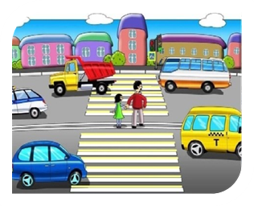
16. Проанализируйте ситуацию и определите, как должен поступить пешеход. Выберите правильный ответ.
Олег Николаевич и Алиса переходили проезжую часть дороги по регулируемому пешеходному переходу, но не успели закончить переход. Помогите им правильно поступить в данной ситуации.
А. Закончить переход вне зависимости от сигнала светофора, автомобили должны им уступить дорогу.
Б. Остановиться на линии, разделяющей транспортные потоки противоположных направлений, дождаться, когда загорится зелёный сигнал пешеходного светофора и продолжить движение.
В. Пропустив транспортные средства, которые начали движение, закончить переход.
Notes:
Б

Slide 18
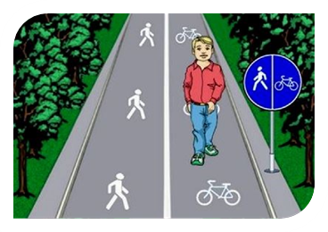
17. Проанализируйте ситуацию и определите, как должен поступить пешеход. Выберите правильный ответ.
Артур идет на встречу с друзьями. Разрешается ли ему движение в данной ситуации?
А. Разрешается, так как он не создает помех велосипедистам.
Б. Разрешается, так как движение может осуществляться как со стороны велосипедистов, так и со стороны пешеходов.
В. Запрещается, Артуру необходимо перейти на дорожку, расположенную справа от него.
Notes:
В

Slide 19
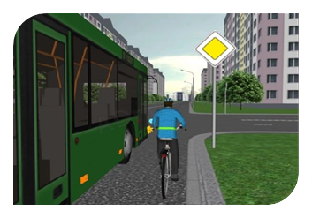
18. Посмотрите на картинку, проанализируйте ситуацию. Выберите правильный ответ. Автобус совершает поворот направо. Как должен поступить велосипедист, который намерен продолжить движение в прямом направлении?
А. Велосипедист должен пропустить автобус, так как он находится в слепой зоне для водителя автобуса.
Б. Убедиться, что водитель автобуса его пропускает и продолжить движение первым.
В. Сойти с велосипеда, зайти на тротуар, чтобы пропустить автобус.
Notes:
А

Slide 20
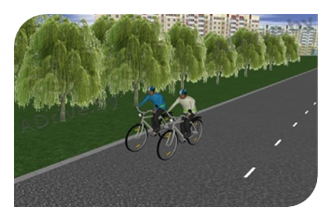
19. Проанализируйте ситуацию. Выберите правильный ответ.
Разрешается ли велосипедам осуществлять движение как показано на картинке?
А. Разрешается вне населенного пункта ближе к правому краю проезжей части.
Б. Разрешается, при условии отсутствия транспортных средств в пределах видимости велосипедистов.
В. Запрещается, так как велосипедисты должны двигаться в один ряд по правому краю проезжей части.
Notes:
В

Slide 21
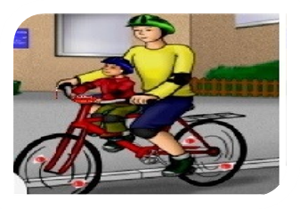
20. Посмотрите на картинку, проанализируйте ситуацию. Выберите правильный ответ.
Коля, которому 16 лет, катает братика Матвея, которому 5 лет, на раме велосипеда, чтобы ему было лучше видно дорогу. Помогите определить, нарушает ли Коля правила дорожного движения.
А. Нарушает потому что осуществляет перевозку ребенка до 7 лет без детского удерживающего устройства.
Б. Нарушает потому что осуществляет перевозку ребенка до 7 лет без дополнительного сиденья.
В. Нарушает потому что осуществляет перевозку ребенка до7 лет без специально оборудованного места.
Notes:
В

